Slide 1
제9회
성공 한우음식점
벤치마킹 투어 교육(안)
- 경기&충남 1박 2일

Slide 2
별 첨 1>
제9회 성공한우음식점 벤치마킹 투어 교육 일정표
구분 | 방문업소 | 투어 교육 내용
1일차 5월25일 (수) | 등록, 출발
 | 경기 용인 <몽인각> | * 고품격 한우한정식을 판매. * 한옥부띠크호텔 ‘락고재’를 상업적으로 탈바꿈 시켜 한옥전통성을 계승하며 한정식을 접목시킴. * 인테리어와 함께 고급 한정식 메뉴 벤치마킹.
 | 강연1. 이론강연 | * 발효과학으로 증명되는 효소의 건강학과 한우음식점에서의 활용범위 강연 * 한국발효효소교육원 서정만 원장
 | 충남 연기 <한국발효효소교육원> | * 건강한 먹을거리 ‘효소’를 전문적으로 교육하는 교육원. * 약선요리의 천연소스, 전통궁중요리, 천연양념, 장아찌 등 다양한 연구분야에 대한 설명과 교육원 견학.
 | 충남 천안 <한우사랑과용궁가든> | * 한우판매인증점. * 한우 맛을 업그레이드 하기 위해 부위별로 최대 60일 숙성시킨 한우고기 판매. * 소셜커머스(SNS)마케팅을 통한 매출 극대화기법 벤치마킹.
 | 강연2. 조리강연 | * 한우음식점에서 응용 가능한 사이드 메뉴와 점심 단품 메뉴 강연 * 한정식 프랜차이즈 마실 박혜란 조리과장
 | 천안 또는 연기 숙소
2일차 5월26일 (목) | 숙소 출발
 | 충남 연기 <장향> | * 전통장류한정식 판매. * 장향정식, 뒤웅박정식 등 뒤웅박고을에서 직접 생산한 장류를 활용한 한정식 메뉴 시식.
 | 충남 연기 <뒤웅박고을> | * 국내 최초 전통장류테마공원 * 전통 장류를 현대에 널리 보급하여 참살이 식문화를 계승하고자 하는 뒤웅박고을의 경영 방침 벤치마킹.
 | 경기 파주 <야당리외식공간> | * 정육과 활어를 한 곳에서 판매하는 이색외식공간. * 유통 과정을 생략해 도매 직판형으로 판매하는 판매기법과 고객 서비스 기법에 대해 벤치마킹.
 | 투어 해산

Slide 3
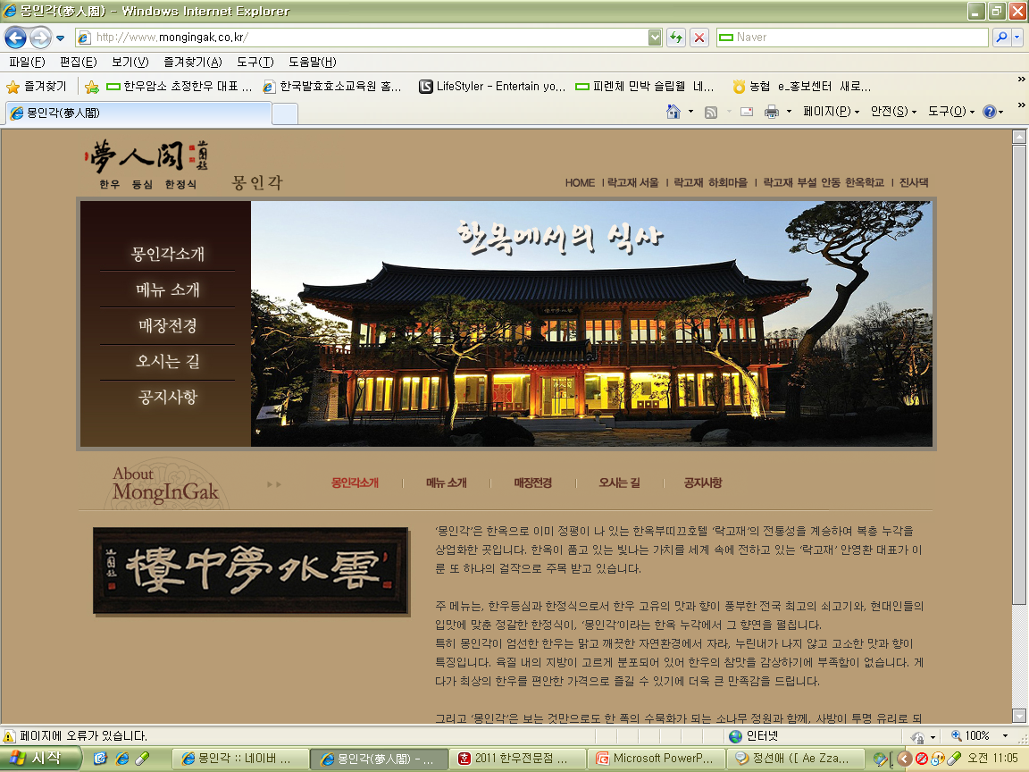
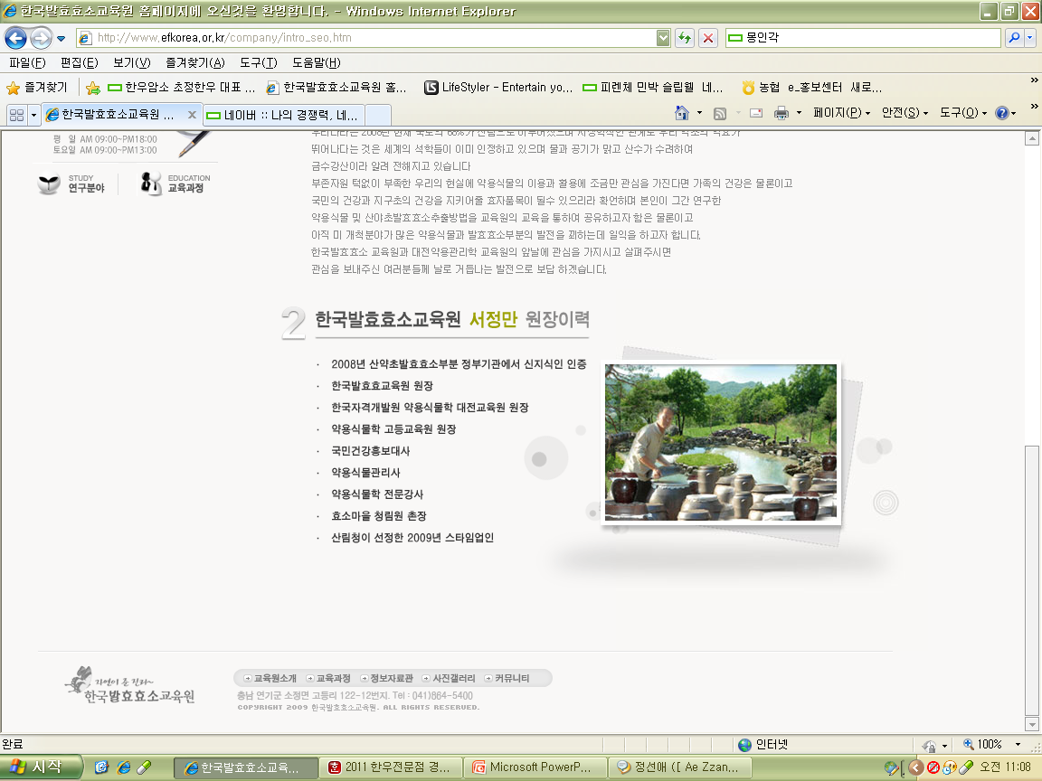
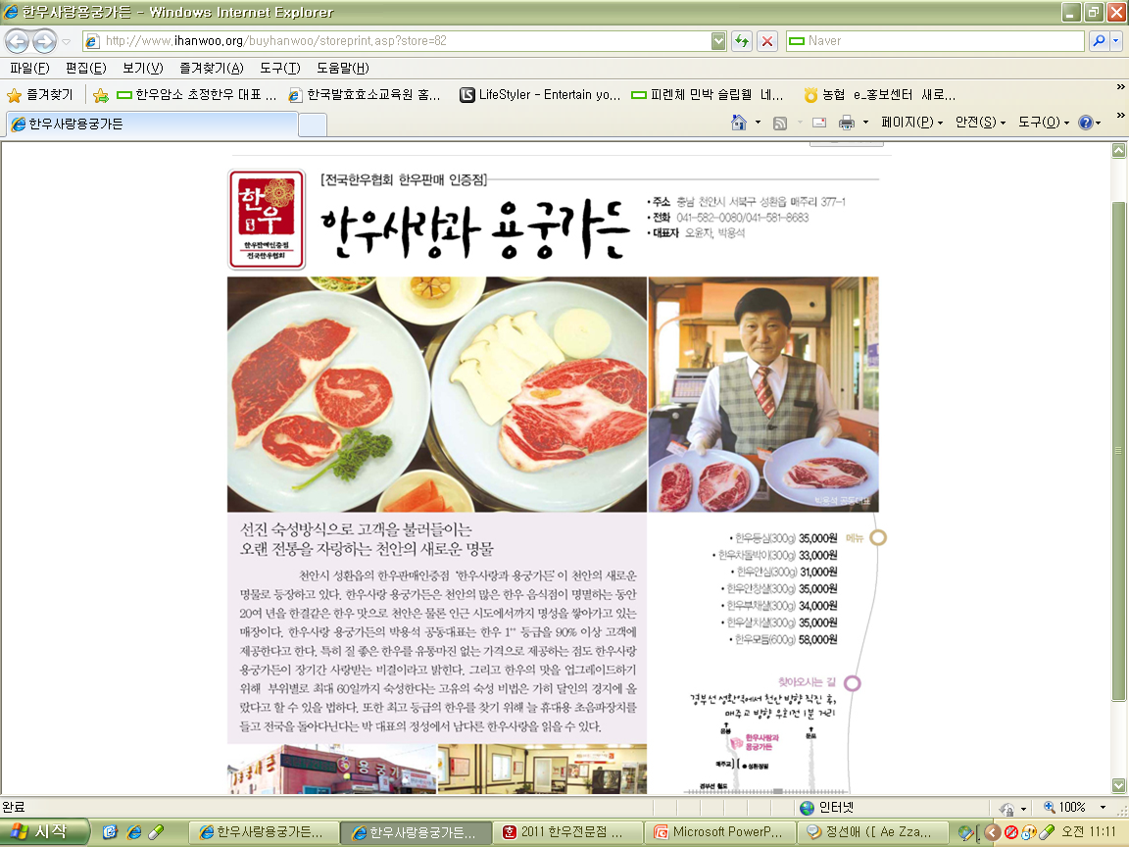
제9회
성공한우음식점 벤치마킹 투어 교육
세부내용 <1일차>
방문 업소 | 방문 목적 | 업소 정보
경기 용인시 <몽인각> | 한옥한정식이라는 테마로 한우한정식을 내는 한우 생등심 전문점. 한옥부띠크호텔 ‘락고재’를 운영하는 대표가 만든 음식점으로 한옥 전통성을 계승하는 인테리어와 고품격 한우한정식을 맛 볼 수 있다. | 주소 : 경기도 용인시 기흥구 상갈동 144-8 - 전화 : 031-283-3410 메뉴 :점심특선 한정식 15,000원/ 한우편채 19,000원/ 살치살 33,000원
강연1. <한국발효효소교육원> | * 발효과학으로 증명되는 효소의 건강학과 한우음식점에서의 활용범위 강연 * 한국발효효소교육원 서정만 원장 | - 충남 연기 한국발효효소교육원
충남 연기군 <한국발효효소교육원> | 건강한 먹을거리 ‘효소’를 전문적으로 교육하는 연구원. 약선요리의 천연소스. 기능성음료, 전통궁중요리, 천연양념 및 천연소스 장아찌 등을 연구하며 건강한 음식문화를 위해 교육원생을 육성하고 있다. | 주소 : 충남 연기군 소정면 고등리 122-12 - 전화 : 041-864-5400
충남 천안시 <한우사랑과용궁가든> | 한우판매인증점. 최대 60일까지 숙성한 한우고기를 판매. 또한 최고 등급의 한우를 찾기 위해 늘 휴대용 초음파장치를 들고 원육구매를 다니는 대표의 노하우 공개. 또한 최근 유행하는 SNS마케팅을 도입 소셜커머스 판매를 시작한 응용력에 대해 벤치마킹. | 주소 : 충남 천안시 서북구 성환읍 매주리 377-1 - 전화 : 041-582-0080 메뉴 : 등심 200g 6만원 차돌박이 200g 36,000원 육회 250g 3만원
강연2. 조리강연 | * 한우음식점 사이드메뉴와 점심,정찬 메뉴 조리 강연 * 한정식 프랜차이즈 마실 박혜란 조리과장 | - 충남 천안 마실 조리교육장

Slide 4
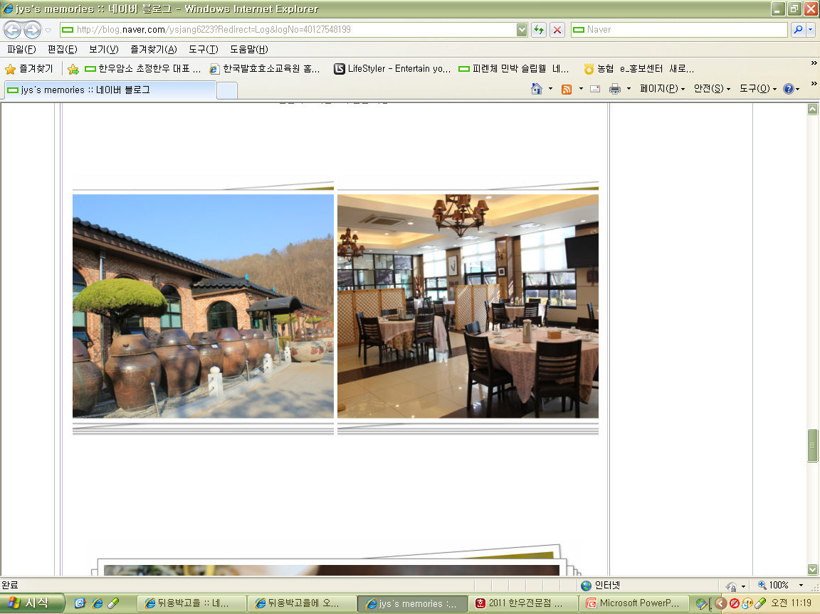
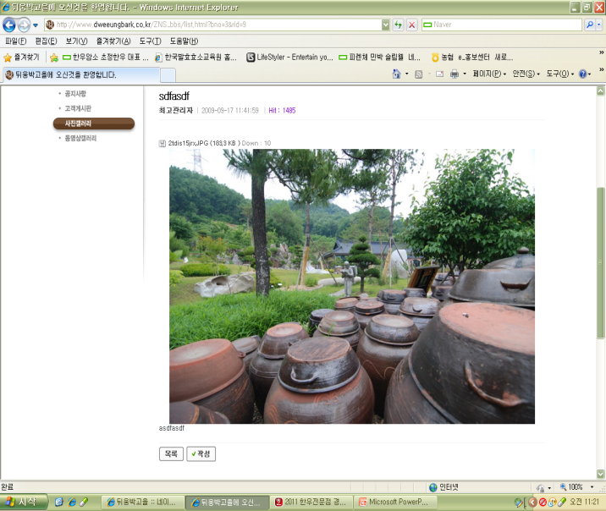
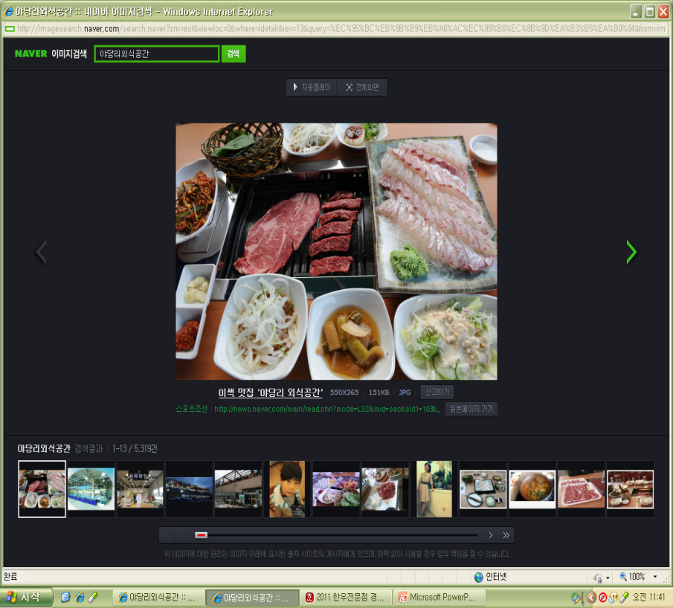
제9회
성공한우음식점 벤치마킹 투어 교육
세부내용 <2일차>
방문 업소 | 방문 목적 | 업소 정보
충남 연기군 <장향> | 뒤웅박고을 내에 위치한 전통장류전문음식점. 뒤웅박고을에서 생산하는 전통장류를 활용해 한정식을 판매하고 있음. 장류를 활용한 사이드 메뉴부터 정찬 메뉴까지 다양한 요리를 벤치마킹. | 주소 : 충남 연기군 전동면 청송리 3 - 전화 : 1588-0093 - 메뉴 : 장향정식 13,000원/ 특선정식 18,000원/ 뒤웅박정식 25,000원
충남 연기군 <뒤웅박고을> | 전통 장류를 현대에 널리 보급하여 건강한 참살이 식문화를 계승하고자 조성된 국내 최초 장류테마마을. 전통 장류를 활용한 식생활과 이것이 한우와 어떻게 접목해 활용하면 좋을 것인지 뒤웅박고을 대표의 말을 듣는 시간. | 주소 : 충남 연기군 전동면 청송리 3 - 전화 : 1588-0093
경기도 파주시 <야당리외식공간> | 이색외식공간으로 정육과 활어를 한 곳에서 판매하는 대형 한우전문점. 유통 과정을 생략해 도매직판형으로 판매하는 판매기법과 두 마리 토끼를 잡기 위해 실시하는 고객 서비스 기법에 대해 벤치마킹. | 주소 : 경기도 파주시 교하읍 야당리 466-59 - 전화 : 031-948-8852 - 메뉴 : 광어 1kg 21,000원/ 한우살치살 200g 23,000원/ 상차림비 3천원

